Slide 1
G实惠频道
根据局方需求，需要新增内容，并对支付流程和订单做相应处理。
需新增页面和功能
竞拍
秒杀
保证金
团购（待定）
门户前台
我的竞拍
我的秒杀
我的保证金
个人中心
管理后台
竞拍/秒杀配置管理
保证金配置管理
黑名单配置管理
频道文案配置管理
需调整内容
一、保证金支付流程（仅限现金）
二、竞拍和秒杀商品支付流程（仅限现金，全额支付）
三、保证金退款流程
四、竞拍和秒杀支付时间（竞拍可以在48小时内完成付款，秒杀需在1小时内完成）
五、竞拍和秒杀的订单不进入普通订单（用户层面）
支付和退款流程

Slide 2
竞拍流程
拍卖方式一
保底拍：拍卖宝贝数量为1，商品保底起拍，拍卖价格从低到高自由竞价，拍卖结束时，出价最高者获得拍卖的胜利。
1.支付保证金
（购买商品）
2.参与竞拍
3.规定时间内支付
用户购买流程
新建活动
关联已有商品
选择是否需要保证金
审核
后台配置流程
关于结束时间：延时竞拍。即在竞拍有效期的最后5分钟内，有人出价高于当前最高价，系统时间自动延后5分钟。若最后五分钟内，最高价没有变更，则结束。
拍卖方式二
降价拍等：预留

Slide 3
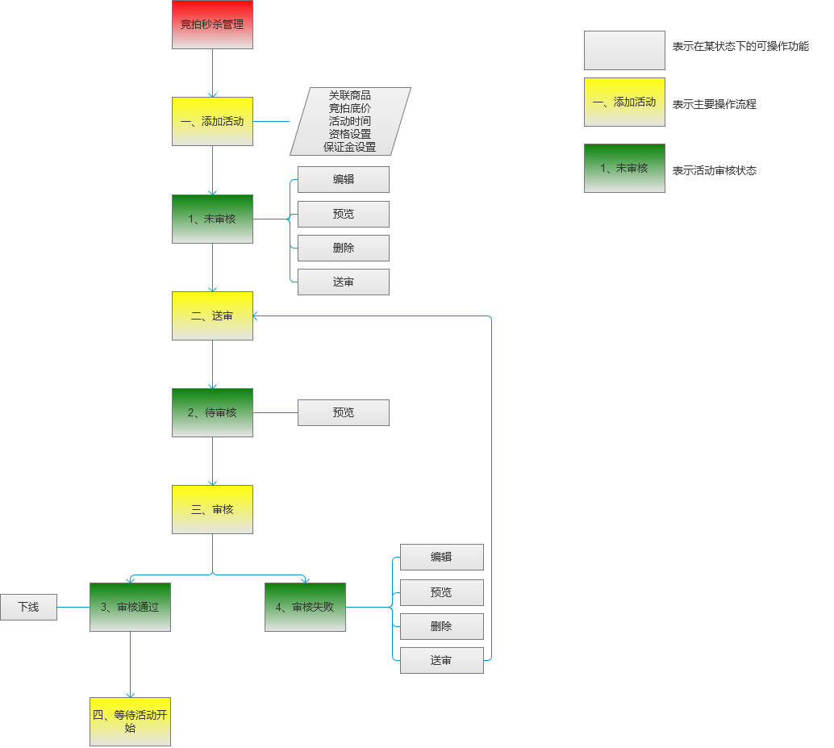
竞拍流程及状态

Slide 4
秒杀流程
秒杀方式一
固定价格秒：宝贝数量若干，定时、定价秒杀。无需保证金。
1.参与秒杀
2.规定时间内支付
用户购买流程
新建活动
关联已有商品
审核
后台配置流程
关于库存减免：付款完成后减库存，还是拍下减库存？

Slide 5
支付和订单相关
1.无法加入购物车
2.无发票信息
3.物流信息可选
4.仅限现金支付
5.保证金余额不减
6.竞拍需在48小时内完成支付，秒杀需在1小时内完成
7.订单类型需加标注该订单为普通订单或营销订单。
退款相关
1.竞拍和秒杀无退款操作。（特殊情况，走线下处理流程）
2.保证金退款：走现在实物类的退款流程。（保证金的归属商家为苏州移动）

Slide 6
功能点
二级频道 | 三级频道 | 功能点 | 说明 | 优先级
G实惠频道 | 竞拍/秒杀频道 | 保证金查询 | 1.未登录时介绍证金 2.已登录未支付时，支付入口 3.已登录已支付时，显示特权 | 高
 |  | 推荐商品 | 管理后台配置 | 高
 |  | 商品列表 |  | 高
 |  | 说明文本 | 管理后台cms编辑 | 高
 | 竞拍/秒杀详情 | 提醒功能 | 活动开始10分钟前为用户下发提醒短信 | 中
 |  | 绑定手机号 | 若用户未绑定手机号，进行手机号绑定 | 中
 |  | 出价 | 手动输入价格进行出价 | 高
 |  | 出价列表 | 出价记录列表 | 高
 |  | 倒计时 | 结束时间倒计时 | 高
 |  | 竞拍说明 | 管理后台cms编辑 | 高
个人中心 | 我的竞拍 | 订单管理 | 同普通订单 | 高
 | 我的秒杀 | 订单管理 | 同普通订单 | 高
 | 我的保证金 | 保证金管理 | 1.未支付时，支付入口 2.已支付，显示特权（ | 高
门户前台

Slide 7
功能点
一级频道 | 二级频道 | 功能点 | 说明 | 优先级
竞拍/秒杀管理 | 竞拍活动管理 | 商品列表 | 推荐、查看、编辑、预览 | 高
 |  | 新增商品 | 1.选择线上商品 2.部分内容自动填值：名称、价格、说明、图片等 3.允许修改内容 4.填写上线日期 5.预览 | 高
 | 竞拍/秒杀审核 | 审核 | 仅审核，无其他操作 | 高
 | 竞拍/秒杀文案管理 | 增删改 | 文字内容的增删改 | 高
 | 黑名单管理 | 增删改 | 用户状态增删改 | 高
管理后台

